Slide 1
A level German
6th form Induction Day
28/06/24

Slide 2
A Level German
Course overview

Slide 3


Slide 4


Slide 5


Slide 6
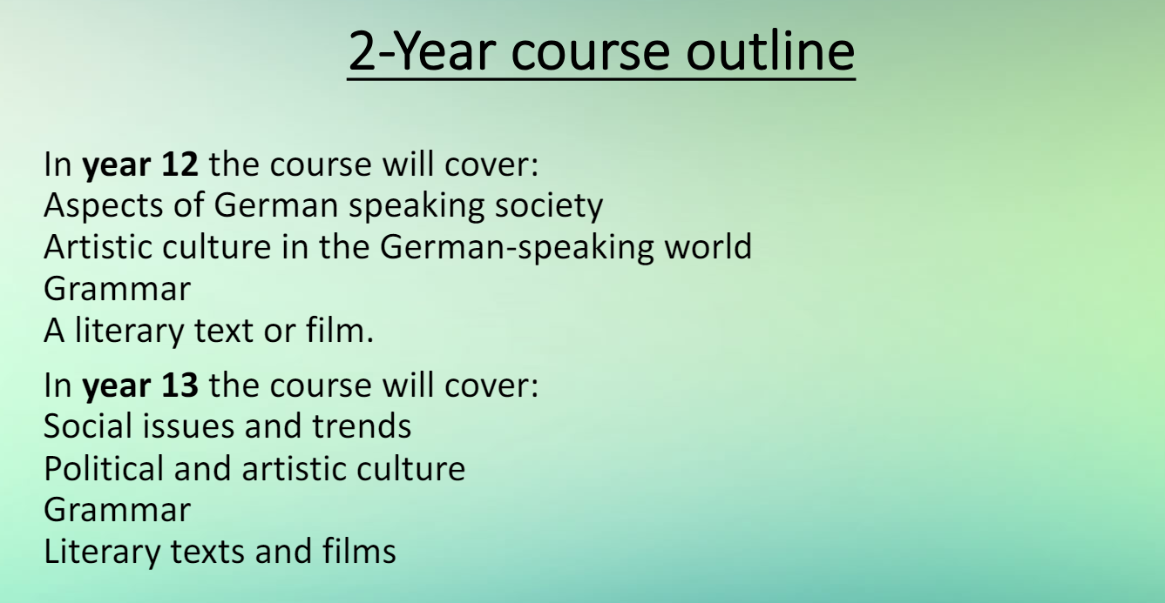

Slide 7
Aims
To identify some key facts about the artist Gustav Klimt
To produce sentences to describe some of Klimt’s most famous paintings
To read an authentic German text about Gustav Klimt and extract some key facts

Slide 8
Mini whiteboards
Note down some sentences / key words to describe what you can see in the painting
Think about the exam technique and key phrases you used in your GCSE speaking exam photocard task

Slide 9
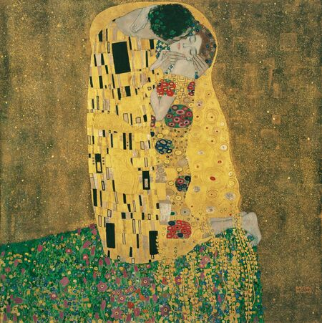
Der Kuss
1907 / 1908

Slide 10
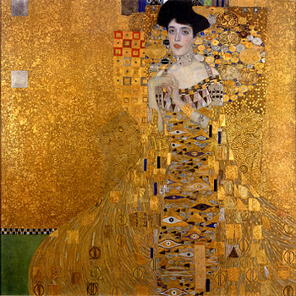
Adele Bloch Bauer (1)
1907

Slide 11
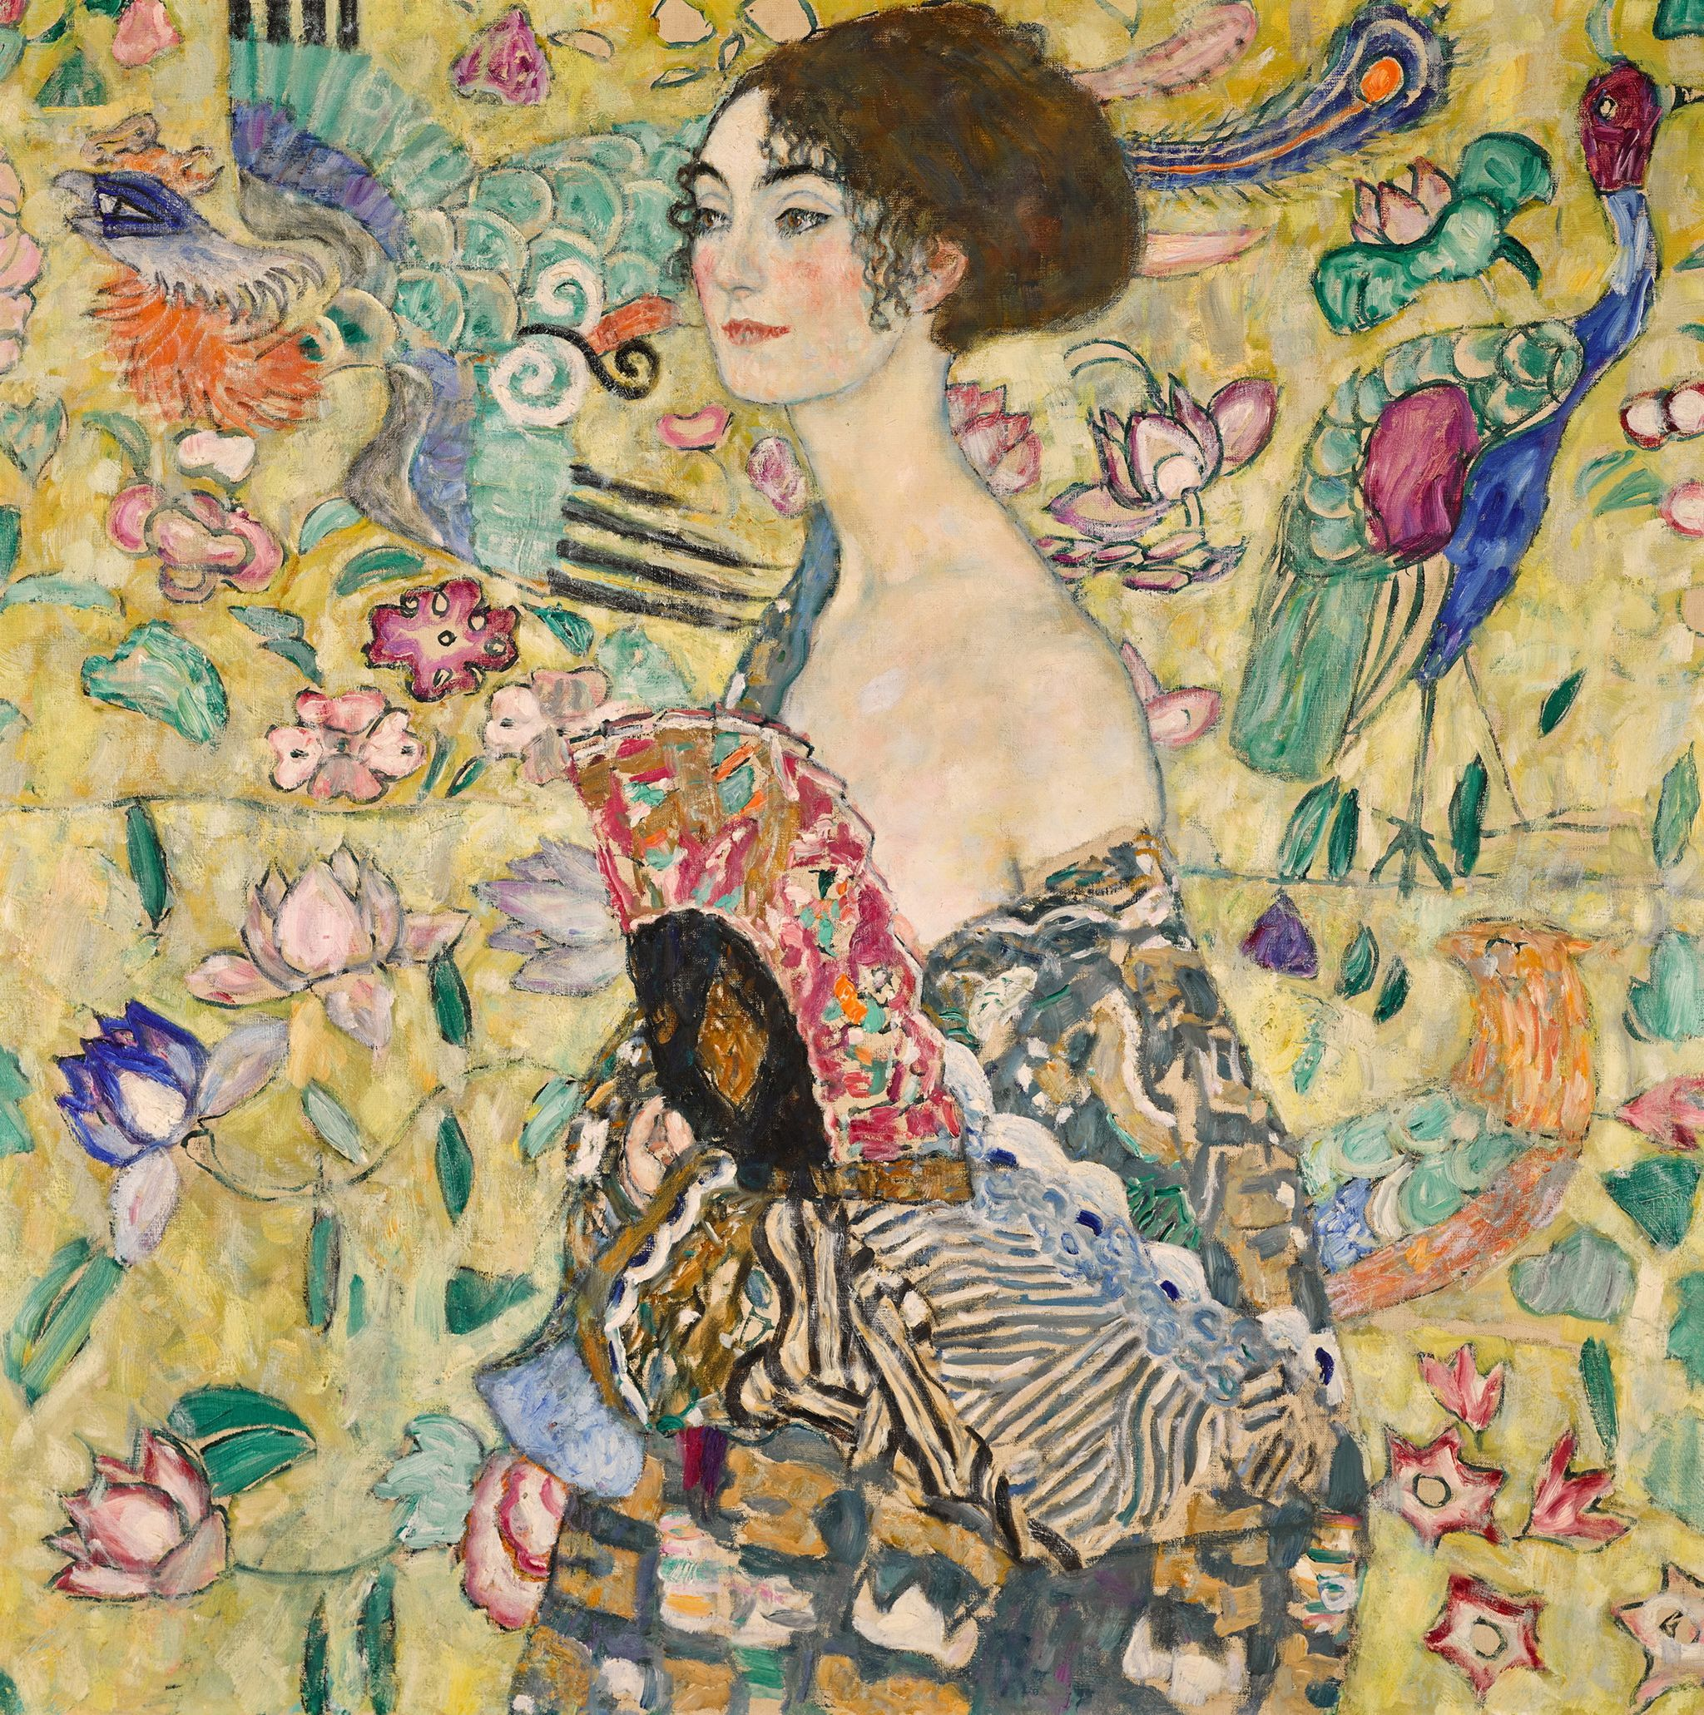
Dame mit Fächer
1918

Slide 12
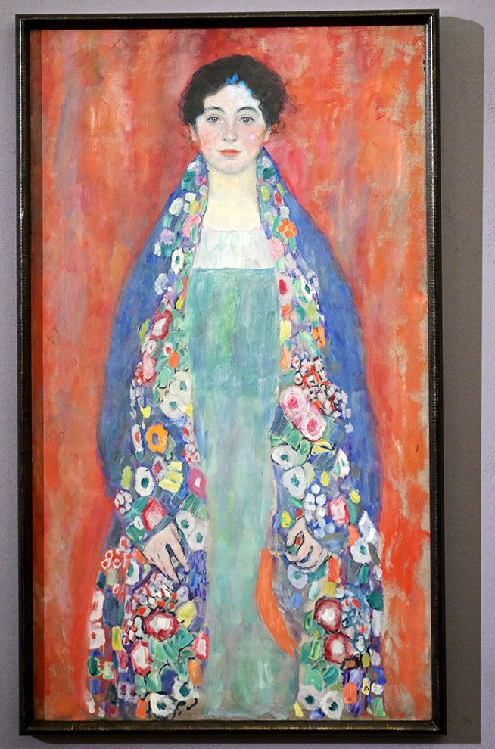
Bildnis Fraulein Lieser
1917

Slide 13
……………………………………………………………………………………………………………………………………………………………………………………………………………………………………………………………………………………………………………………………………………………......
……………………………………………………………………………………………………………………………………………………………………………………………………………………………………………………………………………………………………………………………………………………......
……………………………………………………………………………………………………………………………………………………………………………………………………………………………………………………………………………………………………………………………………………………......
……………………………………………………………………………………………………………………………………………………………………………………………………………………………………………………………………………………………………………………………………………………......

Slide 14
1 | Das Bild regt zum Denken an, weil (die Farbharmonien mich an Träume erinnern) |  | She was with a prize honoured past tense passive)
2 | Im Vordergrund sieht man (ein blaues Pferd) |  | This style limits itself on the essential and has me impressed
3 | (der Stil) bringt das Chaos inneren Gefühle zum Ausdruck |  | (the style) brings the chaos of inner feelings to the expression
4 | Der Künstler hat versucht, geistige Prozesse im Betrachter zu bewirken |  | I am from the building totally enthused, because the architect history with today’s demands combined has
5 | Dieser Stil beschränkt sich auf das Wesentliche und hat mich beeindruckt |  | What to me at this building style not likes, is (the building materials)
6 | Die Architektin hat einzigartige Gebäude entworfen und wurde mit (ihrem Stil) erfolgreich |  | The picture provokes to the thinking on, because (the colour harmonies me of dreams reminds)
7 | Sie ist mit einem Preis gewürdigt worden |  | In the foreground sees one (a blue horse)
8 | Sobald sie einen Bau fertigstellt, beginnt sie mit einem neuen |  | The facade/front of the building seems (ugly) and the whole building sees (unpractical) out
9 | Ich bin vom Bau total begeistert, weil der Architekt Geschichte mit heutigen Ansprüchen vereint hat |  | The artist has attempted, mental processes in the observer to cause
10 | Was mir an diesem Baustil nicht gefällt, ist (die Baumaterialien) |  | As soon as she a building finishes (finish puts), begins she with a new one
11 | Die Fassade wirkt (hässlich) und das ganze Gebäude sieht (unpraktisch) aus |  | The architect has unique buildings designed and became with (her style) successful
Match the German sentences to the (literal) translations
Stretch: Can you translate them more accurately

Slide 15
1 | Das Bild regt zum Denken an, weil (die Farbharmonien mich an Träume erinnern) |  | She was with a prize honoured past tense passive)
2 | Im Vordergrund sieht man (ein blaues Pferd) |  | This style limits itself on the essential and has me impressed
3 | (der Stil) bringt das Chaos inneren Gefühle zum Ausdruck |  | (the style) brings the chaos of inner feelings to the expression
4 | Der Künstler hat versucht, geistige Prozesse im Betrachter zu bewirken |  | I am from the building totally enthused, because the architect history with today’s demands combined has
5 | Dieser Stil beschränkt sich auf das Wesentliche und hat mich beeindruckt |  | What to me at this building style not likes, is (the building materials)
6 | Die Architektin hat einzigartige Gebäude entworfen und wurde mit (ihrem Stil) erfolgreich |  | The picture provokes to the thinking on, because (the colour harmonies me of dreams reminds)
7 | Sie ist mit einem Preis gewürdigt worden |  | In the foreground sees one (a blue horse)
8 | Sobald sie einen Bau fertigstellt, beginnt sie mit einem neuen |  | The facade/front of the building seems (ugly) and the whole building sees (unpractical) out
9 | Ich bin vom Bau total begeistert, weil der Architekt Geschichte mit heutigen Ansprüchen vereint hat |  | The artist has attempted, mental processes in the observer to cause
10 | Was mir an diesem Baustil nicht gefällt, ist (die Baumaterialien) |  | As soon as she a building finishes (finish puts), begins she with a new one
11 | Die Fassade wirkt (hässlich) und das ganze Gebäude sieht (unpraktisch) aus |  | The architect has unique buildings designed and became with (her style) successful

Slide 16
Gustav Klimt
Gustav Klimt war ein österreichischer Maler und eine der herausragenden Persönlichkeiten der Wiener Secession-Bewegung des späten 19. und frühen 20. Jahrhunderts. Geboren am 14. Juli 1862 in Baumgarten, Österreich, sollte Klimts künstlerische Reise die Kunstszene seiner Zeit neu definieren und einen nachhaltigen Einfluss auf die Welt der Kunst hinterlassen.
Klimts frühe Jahre waren geprägt von einem starken Einfluss seiner Familie, insbesondere seines Vaters und seines Bruders, die beide talentierte Künstler waren. Er erhielt eine formale Ausbildung an der Wiener Kunstschule und entwickelte dort seine Fähigkeiten und Techniken weiter.
Klimts Stil war geprägt von einer Mischung aus Symbolismus, Jugendstil und dekorativer Kunst. Er war bekannt für seine Verwendung von Gold- und Silberfolien in seinen Gemälden.

Slide 17
1. Mit welcher Kunstbewegung war Gustav Klimt verbunden?
A) Impressionismus
B) Wiener Secession
C) Kubismus
D) Barock
2. Was ist ein charakteristisches Merkmal von Gustav Klimts künstlerischem Stil?
A) Realismus
B) Minimalismus
C) Symbolismus
D) Pointillismus
3. Welches Material hat Gustav Klimt oft in seine Gemälde eingearbeitet, um einen einzigartigen Effekt zu erzielen?
A) Marmor
B) Gold- und Silberfolie
C) Glas
D) Holz

